Slide 2
Assistência e prevenção em saúde bucal realizada pela unidade móvel odontológica para crianças portadoras de necessidades especiais em Campo Grande/MS.
Autores: Selma Leandro G Dias, Inara Pereira da Cunha.
Instituição: Escola Técnica do SUS – “ Profª Ena de Araújo Galvão”.
Introdução
Em Campo Grande/MS, foi implementado a Equipe Móvel de Prevenção (EMP). O atendimento móvel proporciona a assistência e a realização de atividades educativas em 104 Escolas Municipais. Existe um segmento de crianças Portadoras de Necessidades Especiais (PNE) nessas instituições que são incluídas no projeto. A equipe de saúde bucal, em especial o Técnico em Saúde Bucal (TSB) é responsável pela execução das atividades educativas e deve buscar articular estratégias com os educadores e familiares para o fortalecimento da prevenção.

Slide 3
Assistência e prevenção em saúde bucal realizada pela unidade móvel odontológica para crianças portadoras de necessidades especiais em Campo Grande/MS.
Autores: Selma Leandro G Dias
Instituição: Escola Técnica do SUS – “ Profª Ena de Araújo Galvão”
Material e Métodos
Relato de experiência realizado como trabalho de conclusão do curso de Especialização Técnica em Atenção Primária em Saúde da ETSUS/MS entre o período de Julho a Agosto de 2014.

Slide 4
Assistência e prevenção em saúde bucal realizada pela unidade móvel odontológica para crianças portadoras de necessidades especiais em Campo Grande/MS.
Autores: Selma Leandro G Dias
Instituição: Escola Técnica do SUS – “ Profª Ena de Araújo Galvão”
ALGUMAS CONSIDERAÇÕES
A Equipe Móvel de Prevenção
Prevenção em escolas
RELATO
Por que começou?
Quem participou?
Quais eram as ações?
Quantos alunos e professores foram orientados?
Quantos alunos foram atendidos?

Slide 5
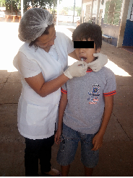
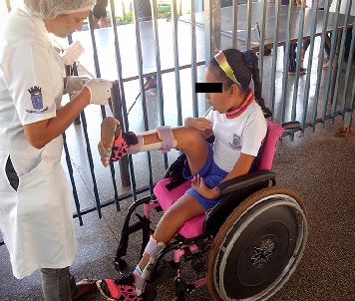
Assistência e prevenção em saúde bucal realizada pela unidade móvel odontológica para crianças portadoras de necessidades especiais em Campo Grande/MS.
Autores: Selma Leandro G Dias
Instituição: Escola Técnica do SUS – “ Profª Ena de Araújo Galvão”
Figuras – Ações realizadas no relato de experiência.
Fonte: Própria.

Slide 6
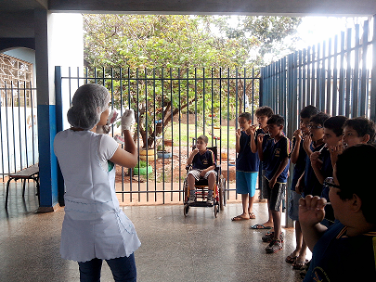
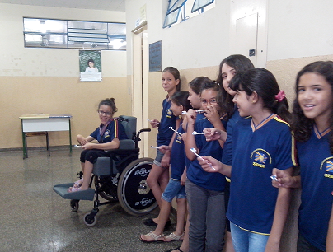
Assistência e prevenção em saúde bucal realizada pela unidade móvel odontológica para crianças portadoras de necessidades especiais em Campo Grande/MS.
Autores: Selma Leandro G Dias
Instituição: Escola Técnica do SUS – “ Profª Ena de Araújo Galvão”
Figuras – Ações realizadas no relato de experiência.
Fonte: Própria.

Slide 7
Assistência e prevenção em saúde bucal realizada pela unidade móvel odontológica para crianças portadoras de necessidades especiais em Campo Grande/MS.
Autores: Selma Leandro G Dias
Instituição: Escola Técnica do SUS – “ Profª Ena de Araújo Galvão”
Discussão e Conclusão
A equipe móvel de prevenção deve esclarecer a importância das atividades preventivas em PNE e como realizá-las pelos educadores, para que se tornem práticas cotidianas nas escolas.
Referências
BRASIL. MINISTÉRIO DA SAÚDE. Projeto SB Brasil 2003: Condições de Saúde Bucal da População Brasileira 2002-2003: resultados/Ministério da Saúde, Secretária da atenção à saúde, Departamento de Atenção Básica, Brasília: Ministério da Saúde, 2004.
CARDOSO AMR, BRITO DBA, ALVES VF, PADILHA WWN. O acesso ao cuidado em Saúde Bucal para crianças com Deficiência Motora: Perspectivas dos Cuidadores. Pesq Brás Odontoped Clin Integr, 2011; 11(4):593-99.
CARDOSO AMR, CAVALCANTI YW, PADILHA WWN. Impacto de programa de promoção em Saúde Bucal para Cuidadores e crianças com paralisia cerebral. Pesq Brás Odontoped Clin Integr, 2011; 11(2):223-9.
CARVALHO, THEREZA H. L; PINHEIRO, NARJARA M.S; SANTOS, JOSÉ M.; COSTA, LUCIANA. Estratégias de promoção de saúde para crianças em idade pré-escolar do município de Patos – PB. Rev Odonto UNESP, 2013; 42(6) : 102-3.

